Slide 1


IDCIV-RS KHỬ THIÊN LỆCH NHÂN QUẢ TRONG HỆ THỐNG KHUYẾN NGHỊ
GVHD: TS. Bùi Tiến Lên
HVTH: Phạm Thị Chiều - 24C12003
HVTH: Lê Hoàng Nhân - 24C11044
HVTH: Dương Tiến Vinh - 24C11034

Slide 2
Nội dung
Vấn đề
Giải pháp
Phương pháp IDCIV-RS
Dữ liệu
Thực nghiệm
Kết quả
Kết luận
Demo
© Bộ môn PTDLTM - Khoa CNTT - Trường ĐH KHTN

Slide 3
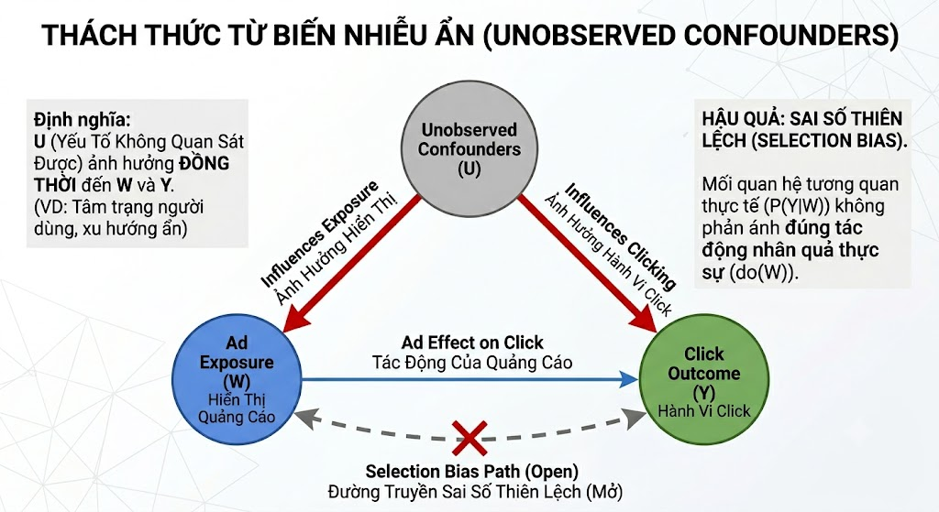
Vấn đề
Thiên lệch trong hệ thống khuyến nghị
Thiên lệch do các biến nhiễu ẩn
Hệ thống khuyến nghị trên thực tế luôn đối mặt với các biến nhiễu không quan sát được: hành vi click của người dùng không chỉ phụ thuộc vào sở thích thực sự mà còn bị ảnh hưởng bởi các biến nhiễu ẩn như hiệu ứng đám đông, độ phủ sóng quảng cáo hay tâm lý tạm thời
© Bộ môn PTDLTM - Khoa CNTT - Trường ĐH KHTN
Notes:
Trong phần giới thiệu tổng quan này, chúng ta sẽ đi từ bối cảnh chung đến động lực cụ thể của đề tài.
Ngày nay, hệ thống tư vấn (Recommender Systems) đóng vai trò rất quan trọng trong việc cá nhân hoá trải nghiệm người dùng trên nhiều nền tảng như thương mại điện tử, học trực tuyến, giải trí,... Các hệ thống này giúp người dùng khám phá các sản phẩm phù hợp với sở thích và nhu cầu riêng biệt.
Tuy nhiên, các mô hình truyền thống như lọc cộng tác hay phân rã ma trận vẫn tồn tại các nhược điểm lớn như dữ liệu thưa (sparse data), cold-start, và đặc biệt là không thể hiểu sâu động lực, sở thích tiềm ẩn từ phía người dùng.
Trong khi đó, sự xuất hiện và phát triển mạnh mẽ của các Mô hình Ngôn ngữ Lớn (LLMs) như GPT, BERT đã mở ra một cơ hội đột phá mới. Các mô hình này không chỉ xử lý ngôn ngữ tự nhiên tốt, mà còn có khả năng tổng quát hoá và suy luận rất sâu – điều mà hệ thống tư vấn truyền thống chưa làm được. Việc tích hợp LLMs vào hệ thống tư vấn vì thế trở thành một hướng nghiên cứu đầy tiềm năng.

Slide 4
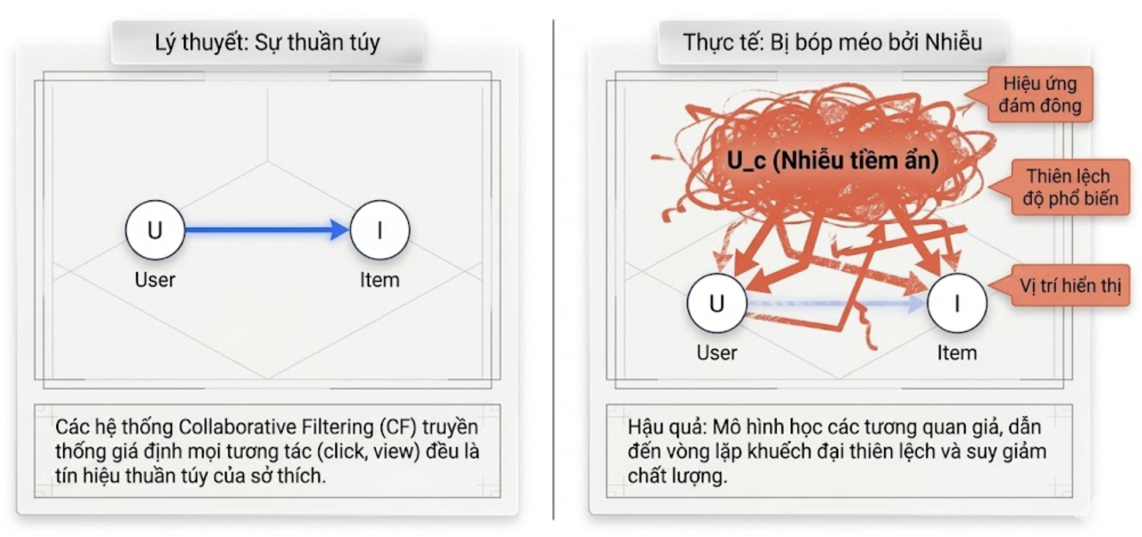
Vấn đề
Rào cản của phương pháp cũ
Hậu quả là mô hình ngộ nhận nhu cầu tự nhiên của khách hàng, gây lãng phí tài nguyên hiển thị và sai lệch kết quả dự báo.
© Bộ môn PTDLTM - Khoa CNTT - Trường ĐH KHTN
Notes:
Trong phần giới thiệu tổng quan này, chúng ta sẽ đi từ bối cảnh chung đến động lực cụ thể của đề tài.
Ngày nay, hệ thống tư vấn (Recommender Systems) đóng vai trò rất quan trọng trong việc cá nhân hoá trải nghiệm người dùng trên nhiều nền tảng như thương mại điện tử, học trực tuyến, giải trí,... Các hệ thống này giúp người dùng khám phá các sản phẩm phù hợp với sở thích và nhu cầu riêng biệt.
Tuy nhiên, các mô hình truyền thống như lọc cộng tác hay phân rã ma trận vẫn tồn tại các nhược điểm lớn như dữ liệu thưa (sparse data), cold-start, và đặc biệt là không thể hiểu sâu động lực, sở thích tiềm ẩn từ phía người dùng.
Trong khi đó, sự xuất hiện và phát triển mạnh mẽ của các Mô hình Ngôn ngữ Lớn (LLMs) như GPT, BERT đã mở ra một cơ hội đột phá mới. Các mô hình này không chỉ xử lý ngôn ngữ tự nhiên tốt, mà còn có khả năng tổng quát hoá và suy luận rất sâu – điều mà hệ thống tư vấn truyền thống chưa làm được. Việc tích hợp LLMs vào hệ thống tư vấn vì thế trở thành một hướng nghiên cứu đầy tiềm năng.

Slide 5
2. Giải pháp
Inverse Propensity Scoring (IPS): Trọng số hóa dữ liệu để bù đắp cho sự thiên lệch vị trí hiển thị.
Causal Inference: Sử dụng suy luận nhân quả để tách biệt sở thích thực sự khỏi biến nhiễu.
Adversarial Training: Huấn luyện đối kháng giúp mô hình học cách không phụ thuộc vào độ phổ biến ảo.
© Bộ môn PTDLTM - Khoa CNTT - Trường ĐH KHTN
Notes:
Trong phần giới thiệu tổng quan này, chúng ta sẽ đi từ bối cảnh chung đến động lực cụ thể của đề tài.
Ngày nay, hệ thống tư vấn (Recommender Systems) đóng vai trò rất quan trọng trong việc cá nhân hoá trải nghiệm người dùng trên nhiều nền tảng như thương mại điện tử, học trực tuyến, giải trí,... Các hệ thống này giúp người dùng khám phá các sản phẩm phù hợp với sở thích và nhu cầu riêng biệt.
Tuy nhiên, các mô hình truyền thống như lọc cộng tác hay phân rã ma trận vẫn tồn tại các nhược điểm lớn như dữ liệu thưa (sparse data), cold-start, và đặc biệt là không thể hiểu sâu động lực, sở thích tiềm ẩn từ phía người dùng.
Trong khi đó, sự xuất hiện và phát triển mạnh mẽ của các Mô hình Ngôn ngữ Lớn (LLMs) như GPT, BERT đã mở ra một cơ hội đột phá mới. Các mô hình này không chỉ xử lý ngôn ngữ tự nhiên tốt, mà còn có khả năng tổng quát hoá và suy luận rất sâu – điều mà hệ thống tư vấn truyền thống chưa làm được. Việc tích hợp LLMs vào hệ thống tư vấn vì thế trở thành một hướng nghiên cứu đầy tiềm năng.

Slide 6
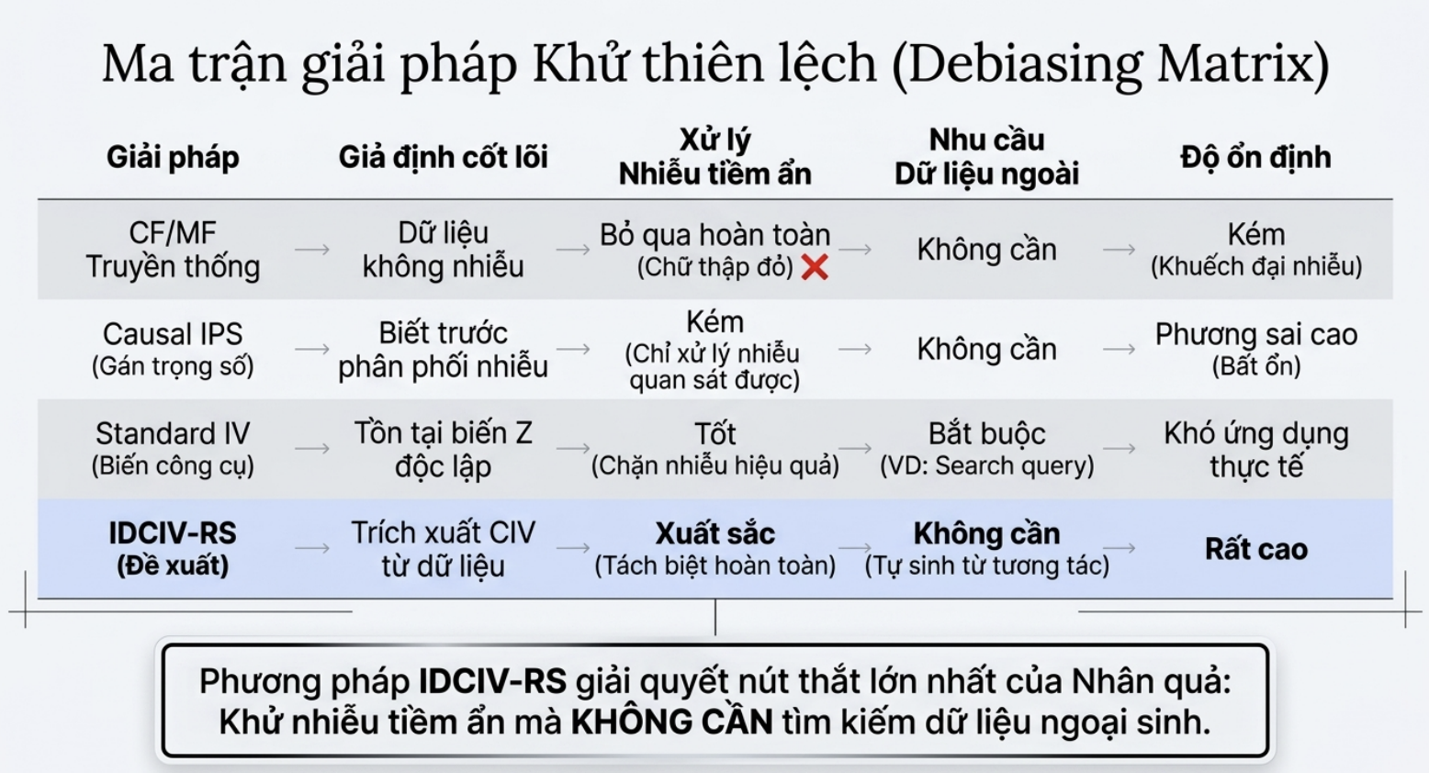
2. Giải pháp
© Bộ môn PTDLTM - Khoa CNTT - Trường ĐH KHTN
Notes:
Trong phần giới thiệu tổng quan này, chúng ta sẽ đi từ bối cảnh chung đến động lực cụ thể của đề tài.
Ngày nay, hệ thống tư vấn (Recommender Systems) đóng vai trò rất quan trọng trong việc cá nhân hoá trải nghiệm người dùng trên nhiều nền tảng như thương mại điện tử, học trực tuyến, giải trí,... Các hệ thống này giúp người dùng khám phá các sản phẩm phù hợp với sở thích và nhu cầu riêng biệt.
Tuy nhiên, các mô hình truyền thống như lọc cộng tác hay phân rã ma trận vẫn tồn tại các nhược điểm lớn như dữ liệu thưa (sparse data), cold-start, và đặc biệt là không thể hiểu sâu động lực, sở thích tiềm ẩn từ phía người dùng.
Trong khi đó, sự xuất hiện và phát triển mạnh mẽ của các Mô hình Ngôn ngữ Lớn (LLMs) như GPT, BERT đã mở ra một cơ hội đột phá mới. Các mô hình này không chỉ xử lý ngôn ngữ tự nhiên tốt, mà còn có khả năng tổng quát hoá và suy luận rất sâu – điều mà hệ thống tư vấn truyền thống chưa làm được. Việc tích hợp LLMs vào hệ thống tư vấn vì thế trở thành một hướng nghiên cứu đầy tiềm năng.

Slide 7
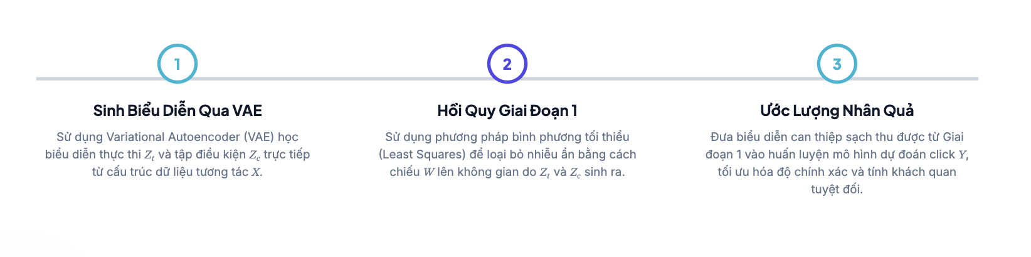
3. Phương pháp IDCIV - RS
3.1 Quy trình ba bước của IDCIV - RS
© Bộ môn PTDLTM - Khoa CNTT - Trường ĐH KHTN
Notes:
Trong phần giới thiệu tổng quan này, chúng ta sẽ đi từ bối cảnh chung đến động lực cụ thể của đề tài.
Ngày nay, hệ thống tư vấn (Recommender Systems) đóng vai trò rất quan trọng trong việc cá nhân hoá trải nghiệm người dùng trên nhiều nền tảng như thương mại điện tử, học trực tuyến, giải trí,... Các hệ thống này giúp người dùng khám phá các sản phẩm phù hợp với sở thích và nhu cầu riêng biệt.
Tuy nhiên, các mô hình truyền thống như lọc cộng tác hay phân rã ma trận vẫn tồn tại các nhược điểm lớn như dữ liệu thưa (sparse data), cold-start, và đặc biệt là không thể hiểu sâu động lực, sở thích tiềm ẩn từ phía người dùng.
Trong khi đó, sự xuất hiện và phát triển mạnh mẽ của các Mô hình Ngôn ngữ Lớn (LLMs) như GPT, BERT đã mở ra một cơ hội đột phá mới. Các mô hình này không chỉ xử lý ngôn ngữ tự nhiên tốt, mà còn có khả năng tổng quát hoá và suy luận rất sâu – điều mà hệ thống tư vấn truyền thống chưa làm được. Việc tích hợp LLMs vào hệ thống tư vấn vì thế trở thành một hướng nghiên cứu đầy tiềm năng.

Slide 8
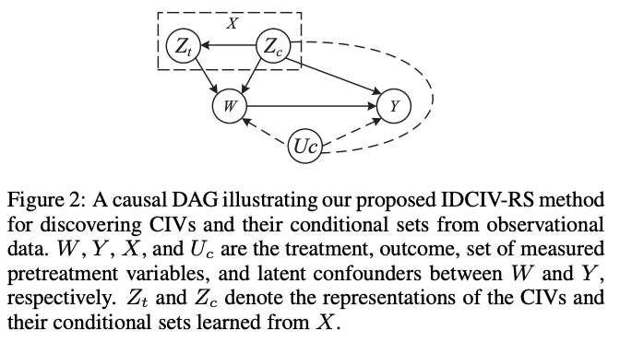
3. Phương pháp IDCIV - RS
3.2 Sơ đồ nhân quả
Ý nghĩa của các biến trong sơ đồ
W (Treatment - Biến can thiệp): Trong hệ thống khuyến nghị, đây là việc hiển thị một sản phẩm hoặc nội dung nào đó cho người dùng (Ad Exposure / Item Recommendation).
Y (Outcome - Biến kết quả): Phản hồi hoặc hành vi của người dùng sau khi thấy nội dung, ví dụ như hành vi nhấp chuột (Click), lượt xem (View) hoặc lượt mua.
Uc (Latent Confounders - Biến nhiễu ẩn): Các yếu tố không quan sát được và không thể đo lường trực tiếp (như tâm trạng nhất thời của người dùng, các xu hướng ảo, hiệu ứng đám đông). Nó tác động đồng thời lên cả việc hiển thị sản phẩm W lẫn hành vi nhấp chuột Y (thể hiện qua hai đường mũi tên nét đứt hướng từ Uc sang W và Y).
Notes:
Trong phần giới thiệu tổng quan này, chúng ta sẽ đi từ bối cảnh chung đến động lực cụ thể của đề tài.
Ngày nay, hệ thống tư vấn (Recommender Systems) đóng vai trò rất quan trọng trong việc cá nhân hoá trải nghiệm người dùng trên nhiều nền tảng như thương mại điện tử, học trực tuyến, giải trí,... Các hệ thống này giúp người dùng khám phá các sản phẩm phù hợp với sở thích và nhu cầu riêng biệt.
Tuy nhiên, các mô hình truyền thống như lọc cộng tác hay phân rã ma trận vẫn tồn tại các nhược điểm lớn như dữ liệu thưa (sparse data), cold-start, và đặc biệt là không thể hiểu sâu động lực, sở thích tiềm ẩn từ phía người dùng.
Trong khi đó, sự xuất hiện và phát triển mạnh mẽ của các Mô hình Ngôn ngữ Lớn (LLMs) như GPT, BERT đã mở ra một cơ hội đột phá mới. Các mô hình này không chỉ xử lý ngôn ngữ tự nhiên tốt, mà còn có khả năng tổng quát hoá và suy luận rất sâu – điều mà hệ thống tư vấn truyền thống chưa làm được. Việc tích hợp LLMs vào hệ thống tư vấn vì thế trở thành một hướng nghiên cứu đầy tiềm năng.

Slide 9
3. Phương pháp IDCIV - RS
3.2 Sơ đồ nhân quả
Ý nghĩa của các biến trong sơ đồ
X (Measured Pretreatment Variables): Khung nét đứt bao quanh tập hợp các biến đặc trưng quan sát được trước khi có hành vi can thiệp xảy ra (ví dụ: lịch sử tương tác cũ, hồ sơ người dùng).
Zt, Zc (Biểu diễn được học từ X): Hai thành phần cốt lõi mà mô hình IDCIV-RS tự động trích xuất nhằm giải quyết bài toán nhân quả.
Zt: Biến công cụ có điều kiện (Conditional Instrumental Variable - CIV).
Zc:: Tập điều kiện kiểm soát (Conditioning Set).
Notes:
Trong phần giới thiệu tổng quan này, chúng ta sẽ đi từ bối cảnh chung đến động lực cụ thể của đề tài.
Ngày nay, hệ thống tư vấn (Recommender Systems) đóng vai trò rất quan trọng trong việc cá nhân hoá trải nghiệm người dùng trên nhiều nền tảng như thương mại điện tử, học trực tuyến, giải trí,... Các hệ thống này giúp người dùng khám phá các sản phẩm phù hợp với sở thích và nhu cầu riêng biệt.
Tuy nhiên, các mô hình truyền thống như lọc cộng tác hay phân rã ma trận vẫn tồn tại các nhược điểm lớn như dữ liệu thưa (sparse data), cold-start, và đặc biệt là không thể hiểu sâu động lực, sở thích tiềm ẩn từ phía người dùng.
Trong khi đó, sự xuất hiện và phát triển mạnh mẽ của các Mô hình Ngôn ngữ Lớn (LLMs) như GPT, BERT đã mở ra một cơ hội đột phá mới. Các mô hình này không chỉ xử lý ngôn ngữ tự nhiên tốt, mà còn có khả năng tổng quát hoá và suy luận rất sâu – điều mà hệ thống tư vấn truyền thống chưa làm được. Việc tích hợp LLMs vào hệ thống tư vấn vì thế trở thành một hướng nghiên cứu đầy tiềm năng.

Slide 10
3. Phương pháp IDCIV - RS
3.2 Sơ đồ nhân quả
Cơ chế chặn đường truyền Backdoor bằng Biến công cụ có điều kiện (CIV):
Zt (Conditional IV): Biến công cụ có điều kiện học từ dữ liệu tương tác thực tế X.
Zc (Conditioning Set): Tập điều kiện đi kèm giúp chặn các liên kết không hợp lệ.
Chặn backdoor hoàn hảo: Khi kiểm soát dựa trên tập điều kiện Zc, mọi đường truyền backdoor phi nhân quả từ Zt đến click Y đều bị chặn hoàn toàn, cô lập tác động thuần túy của hiển thị quảng cáo W.
Notes:
Trong phần giới thiệu tổng quan này, chúng ta sẽ đi từ bối cảnh chung đến động lực cụ thể của đề tài.
Ngày nay, hệ thống tư vấn (Recommender Systems) đóng vai trò rất quan trọng trong việc cá nhân hoá trải nghiệm người dùng trên nhiều nền tảng như thương mại điện tử, học trực tuyến, giải trí,... Các hệ thống này giúp người dùng khám phá các sản phẩm phù hợp với sở thích và nhu cầu riêng biệt.
Tuy nhiên, các mô hình truyền thống như lọc cộng tác hay phân rã ma trận vẫn tồn tại các nhược điểm lớn như dữ liệu thưa (sparse data), cold-start, và đặc biệt là không thể hiểu sâu động lực, sở thích tiềm ẩn từ phía người dùng.
Trong khi đó, sự xuất hiện và phát triển mạnh mẽ của các Mô hình Ngôn ngữ Lớn (LLMs) như GPT, BERT đã mở ra một cơ hội đột phá mới. Các mô hình này không chỉ xử lý ngôn ngữ tự nhiên tốt, mà còn có khả năng tổng quát hoá và suy luận rất sâu – điều mà hệ thống tư vấn truyền thống chưa làm được. Việc tích hợp LLMs vào hệ thống tư vấn vì thế trở thành một hướng nghiên cứu đầy tiềm năng.

Slide 11
3. Phương pháp IDCIV - RS
3.2 Sơ đồ nhân quả
Phân tích cơ chế hoạt động nhân quả (Tại sao mô hình loại bỏ được thiên lệch?)
Vấn đề của đường truyền sai số (Backdoor Path): Sự tồn tại của nhiễu ẩn $U_c$ tạo ra một đường truyền phi nhân quả (backdoor path): $W \leftarrow U_c \rightarrow Y$. Đường truyền này khiến cho các mô hình Machine Learning truyền thống bị ngộ nhận rằng người dùng click vì thích sản phẩm ($W \rightarrow Y$), trong khi thực tế họ click vì bị tác động bởi nhiễu $U_c$.
Rào cản từ mối quan hệ giữa $U_c$ và dữ liệu: Trong sơ đồ, đường nét đứt cong từ $U_c$ hướng đến $Z_c$ thể hiện rằng nhiễu tiềm ẩn vẫn có mối liên hệ mật thiết và làm ảnh hưởng đến dữ liệu đầu vào. Do đó, ta không thể tìm thấy một biến công cụ thuần túy hoàn toàn độc lập với nhiễu ẩn nếu chỉ lấy trực tiếp từ hệ thống.
Notes:
Trong phần giới thiệu tổng quan này, chúng ta sẽ đi từ bối cảnh chung đến động lực cụ thể của đề tài.
Ngày nay, hệ thống tư vấn (Recommender Systems) đóng vai trò rất quan trọng trong việc cá nhân hoá trải nghiệm người dùng trên nhiều nền tảng như thương mại điện tử, học trực tuyến, giải trí,... Các hệ thống này giúp người dùng khám phá các sản phẩm phù hợp với sở thích và nhu cầu riêng biệt.
Tuy nhiên, các mô hình truyền thống như lọc cộng tác hay phân rã ma trận vẫn tồn tại các nhược điểm lớn như dữ liệu thưa (sparse data), cold-start, và đặc biệt là không thể hiểu sâu động lực, sở thích tiềm ẩn từ phía người dùng.
Trong khi đó, sự xuất hiện và phát triển mạnh mẽ của các Mô hình Ngôn ngữ Lớn (LLMs) như GPT, BERT đã mở ra một cơ hội đột phá mới. Các mô hình này không chỉ xử lý ngôn ngữ tự nhiên tốt, mà còn có khả năng tổng quát hoá và suy luận rất sâu – điều mà hệ thống tư vấn truyền thống chưa làm được. Việc tích hợp LLMs vào hệ thống tư vấn vì thế trở thành một hướng nghiên cứu đầy tiềm năng.

Slide 12
3. Phương pháp IDCIV - RS
3.2 Sơ đồ nhân quả
Phân tích cơ chế hoạt động nhân quả (Tại sao mô hình loại bỏ được thiên lệch?)
Giải pháp của IDCIV-RS thông qua cơ chế Điều kiện hóa (Conditioning): Mô hình tiến hành tách dữ liệu $X$ thành hai phần có vai trò khác nhau:
$Z_c$ gánh chịu và hấp thụ tác động của nhiễu: Mũi tên từ $Z_c \rightarrow W$ và $Z_c \rightarrow Y$ cho thấy $Z_c$ đóng vai trò như một biến kiểm soát cấu trúc nhiễu. Khi mô hình thực hiện điều kiện hóa dựa trên $Z_c$ (conditioning on $Z_c$), đường truyền ảnh hưởng từ nhiễu ẩn $U_c$ sang hệ thống sẽ bị chặn đứng (block).
$Z_t$ trở thành Biến công cụ sạch (Valid CIV): Sau khi $Z_c$ đã khóa đường truyền của nhiễu, biến $Z_t$ (với mũi tên chỉ vào $W$ và có mối liên hệ gián tiếp thông qua $Z_c$) sẽ trở thành một Biến công cụ có điều kiện hoàn toàn hợp lệ. $Z_t$ lúc này chỉ tác động đến kết quả $Y$ duy nhất thông qua một con đường: đi qua biến can thiệp $W$ ($Z_t \rightarrow W \rightarrow Y$).
Kết luận: Nhờ việc chia tách và ép dữ liệu tuân theo cấu trúc DAG này, mô hình IDCIV-RS có thể cô lập và đo lường chính xác tác động nhân quả thuần túy $W \rightarrow Y$, loại bỏ hoàn toàn các tương quan giả do nhiễu ẩn $U_c$ gây ra mà không cần bổ sung bất kỳ nguồn dữ liệu ngoại sinh nào từ bên ngoài.
Notes:
Trong phần giới thiệu tổng quan này, chúng ta sẽ đi từ bối cảnh chung đến động lực cụ thể của đề tài.
Ngày nay, hệ thống tư vấn (Recommender Systems) đóng vai trò rất quan trọng trong việc cá nhân hoá trải nghiệm người dùng trên nhiều nền tảng như thương mại điện tử, học trực tuyến, giải trí,... Các hệ thống này giúp người dùng khám phá các sản phẩm phù hợp với sở thích và nhu cầu riêng biệt.
Tuy nhiên, các mô hình truyền thống như lọc cộng tác hay phân rã ma trận vẫn tồn tại các nhược điểm lớn như dữ liệu thưa (sparse data), cold-start, và đặc biệt là không thể hiểu sâu động lực, sở thích tiềm ẩn từ phía người dùng.
Trong khi đó, sự xuất hiện và phát triển mạnh mẽ của các Mô hình Ngôn ngữ Lớn (LLMs) như GPT, BERT đã mở ra một cơ hội đột phá mới. Các mô hình này không chỉ xử lý ngôn ngữ tự nhiên tốt, mà còn có khả năng tổng quát hoá và suy luận rất sâu – điều mà hệ thống tư vấn truyền thống chưa làm được. Việc tích hợp LLMs vào hệ thống tư vấn vì thế trở thành một hướng nghiên cứu đầy tiềm năng.

Slide 13
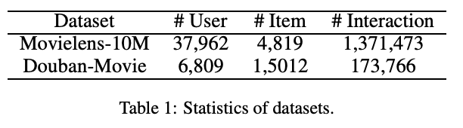
4. Dữ liệu
Thực nghiệm được thực hiện diện rộng trên hai bộ dữ liệu benchmark thực tế quy mô lớn:
MovieLens-10M: Đánh giá khả năng dự đoán sở thích điện ảnh đại chúng.
Douban-Movie: Bộ dữ liệu chứa mức độ thưa thớt cực hạn lên đến 99.64%.
Notes:
Trong phần giới thiệu tổng quan này, chúng ta sẽ đi từ bối cảnh chung đến động lực cụ thể của đề tài.
Ngày nay, hệ thống tư vấn (Recommender Systems) đóng vai trò rất quan trọng trong việc cá nhân hoá trải nghiệm người dùng trên nhiều nền tảng như thương mại điện tử, học trực tuyến, giải trí,... Các hệ thống này giúp người dùng khám phá các sản phẩm phù hợp với sở thích và nhu cầu riêng biệt.
Tuy nhiên, các mô hình truyền thống như lọc cộng tác hay phân rã ma trận vẫn tồn tại các nhược điểm lớn như dữ liệu thưa (sparse data), cold-start, và đặc biệt là không thể hiểu sâu động lực, sở thích tiềm ẩn từ phía người dùng.
Trong khi đó, sự xuất hiện và phát triển mạnh mẽ của các Mô hình Ngôn ngữ Lớn (LLMs) như GPT, BERT đã mở ra một cơ hội đột phá mới. Các mô hình này không chỉ xử lý ngôn ngữ tự nhiên tốt, mà còn có khả năng tổng quát hoá và suy luận rất sâu – điều mà hệ thống tư vấn truyền thống chưa làm được. Việc tích hợp LLMs vào hệ thống tư vấn vì thế trở thành một hướng nghiên cứu đầy tiềm năng.

Slide 14
5. Thực nghiệm
Nghiên cứu tiến hành thực nghiệm diện rộng để chứng minh tính vững chãi của mô hình:
Hai bộ dữ liệu thực tế quy mô lớn (Real-world Datasets):
MovieLens-10M: Thử nghiệm trên $10,000,054$ tương tác từ $69,878$ người dùng và $10,677$ phim. Độ thưa thớt (Sparsity): $98.66\%$.
Douban-Movie: Gồm $6,211,452$ tương tác từ $50,000$ người dùng và $34,893$ phim. Độ thưa thớt cực đoan: $99.64\%$.
Các mô hình nền tảng đối chứng (Baselines): So sánh trực tiếp với các nhóm thuật toán SOTA hiện nay bao gồm: Nhóm truyền thống (MF, BPR), nhóm gán trọng số (IPS, CausE), và các phương pháp tiếp cận Biến công cụ thế hệ trước (như IV4Rec).
Chỉ số đánh giá (Metrics): Sử dụng các thang đo tiêu chuẩn hiệu năng hệ thống RS là Recall@K và NDCG@K (với $K \in \{5, 10, 20\}$)
© Bộ môn PTDLTM - Khoa CNTT - Trường ĐH KHTN
Notes:
Trong phần giới thiệu tổng quan này, chúng ta sẽ đi từ bối cảnh chung đến động lực cụ thể của đề tài.
Ngày nay, hệ thống tư vấn (Recommender Systems) đóng vai trò rất quan trọng trong việc cá nhân hoá trải nghiệm người dùng trên nhiều nền tảng như thương mại điện tử, học trực tuyến, giải trí,... Các hệ thống này giúp người dùng khám phá các sản phẩm phù hợp với sở thích và nhu cầu riêng biệt.
Tuy nhiên, các mô hình truyền thống như lọc cộng tác hay phân rã ma trận vẫn tồn tại các nhược điểm lớn như dữ liệu thưa (sparse data), cold-start, và đặc biệt là không thể hiểu sâu động lực, sở thích tiềm ẩn từ phía người dùng.
Trong khi đó, sự xuất hiện và phát triển mạnh mẽ của các Mô hình Ngôn ngữ Lớn (LLMs) như GPT, BERT đã mở ra một cơ hội đột phá mới. Các mô hình này không chỉ xử lý ngôn ngữ tự nhiên tốt, mà còn có khả năng tổng quát hoá và suy luận rất sâu – điều mà hệ thống tư vấn truyền thống chưa làm được. Việc tích hợp LLMs vào hệ thống tư vấn vì thế trở thành một hướng nghiên cứu đầy tiềm năng.

Slide 15
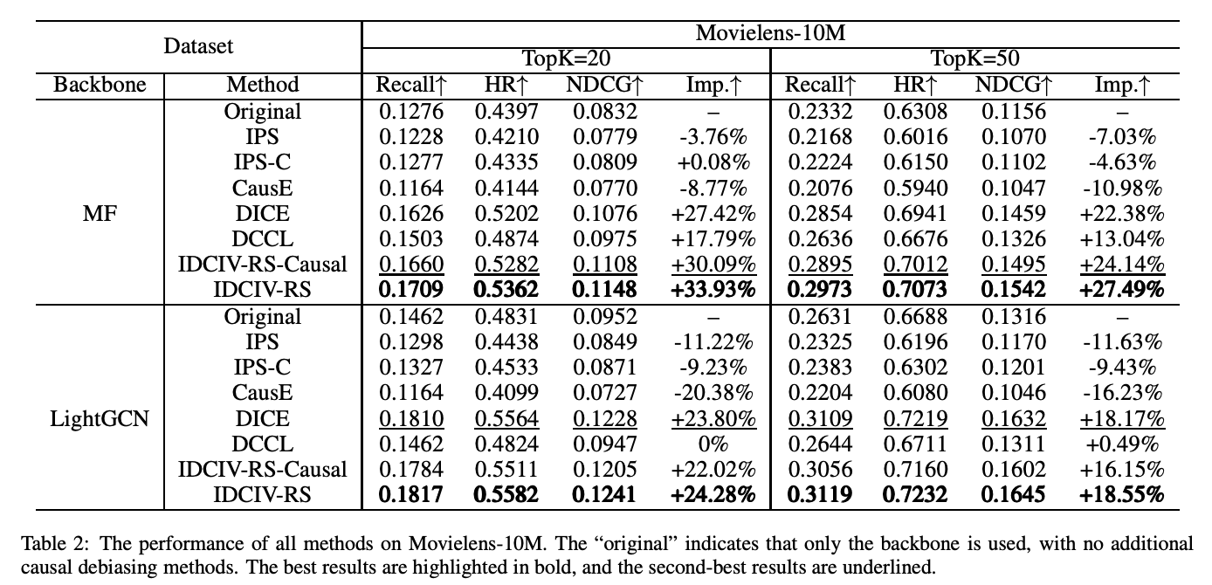
6. Kết quả
© Bộ môn PTDLTM - Khoa CNTT - Trường ĐH KHTN
Notes:
Trong phần giới thiệu tổng quan này, chúng ta sẽ đi từ bối cảnh chung đến động lực cụ thể của đề tài.
Ngày nay, hệ thống tư vấn (Recommender Systems) đóng vai trò rất quan trọng trong việc cá nhân hoá trải nghiệm người dùng trên nhiều nền tảng như thương mại điện tử, học trực tuyến, giải trí,... Các hệ thống này giúp người dùng khám phá các sản phẩm phù hợp với sở thích và nhu cầu riêng biệt.
Tuy nhiên, các mô hình truyền thống như lọc cộng tác hay phân rã ma trận vẫn tồn tại các nhược điểm lớn như dữ liệu thưa (sparse data), cold-start, và đặc biệt là không thể hiểu sâu động lực, sở thích tiềm ẩn từ phía người dùng.
Trong khi đó, sự xuất hiện và phát triển mạnh mẽ của các Mô hình Ngôn ngữ Lớn (LLMs) như GPT, BERT đã mở ra một cơ hội đột phá mới. Các mô hình này không chỉ xử lý ngôn ngữ tự nhiên tốt, mà còn có khả năng tổng quát hoá và suy luận rất sâu – điều mà hệ thống tư vấn truyền thống chưa làm được. Việc tích hợp LLMs vào hệ thống tư vấn vì thế trở thành một hướng nghiên cứu đầy tiềm năng.

Slide 16
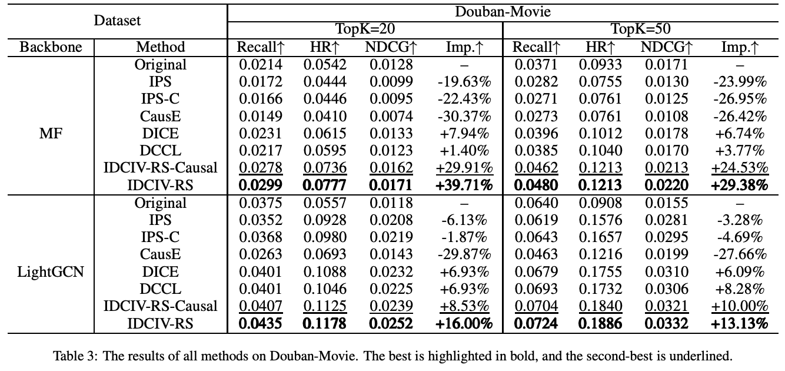
6. Kết quả
© Bộ môn PTDLTM - Khoa CNTT - Trường ĐH KHTN
Notes:
Trong phần giới thiệu tổng quan này, chúng ta sẽ đi từ bối cảnh chung đến động lực cụ thể của đề tài.
Ngày nay, hệ thống tư vấn (Recommender Systems) đóng vai trò rất quan trọng trong việc cá nhân hoá trải nghiệm người dùng trên nhiều nền tảng như thương mại điện tử, học trực tuyến, giải trí,... Các hệ thống này giúp người dùng khám phá các sản phẩm phù hợp với sở thích và nhu cầu riêng biệt.
Tuy nhiên, các mô hình truyền thống như lọc cộng tác hay phân rã ma trận vẫn tồn tại các nhược điểm lớn như dữ liệu thưa (sparse data), cold-start, và đặc biệt là không thể hiểu sâu động lực, sở thích tiềm ẩn từ phía người dùng.
Trong khi đó, sự xuất hiện và phát triển mạnh mẽ của các Mô hình Ngôn ngữ Lớn (LLMs) như GPT, BERT đã mở ra một cơ hội đột phá mới. Các mô hình này không chỉ xử lý ngôn ngữ tự nhiên tốt, mà còn có khả năng tổng quát hoá và suy luận rất sâu – điều mà hệ thống tư vấn truyền thống chưa làm được. Việc tích hợp LLMs vào hệ thống tư vấn vì thế trở thành một hướng nghiên cứu đầy tiềm năng.

Slide 17
7. Kết luận
Giải pháp tiên phong xuất sắc: Lần đầu tiên phát triển cơ chế tự sinh và học biểu diễn Biến công cụ có điều kiện (CIV) trực tiếp từ dữ liệu tương tác lịch sử.
Cơ sở toán học vững chắc: Chứng minh thành công tính nhất quán nhân quả về mặt lý thuyết giúp việc khử bias đạt được sự ổn định tuyệt đối.
SOTA đột phá: Thiết lập kỷ lục mới về độ đa dạng và độ chính xác (NDCG, Recall) trên các tập dữ liệu chuẩn so với các mô hình khử bias truyền thống.
Khả năng ứng dụng thực tế: Mở đường tích hợp hiệu quả Suy luận nhân quả sâu (Deep Causal Inference) trực tiếp vào các hệ thống AI sản xuất quy mô lớn.
© Bộ môn PTDLTM - Khoa CNTT - Trường ĐH KHTN
Notes:
Trong phần giới thiệu tổng quan này, chúng ta sẽ đi từ bối cảnh chung đến động lực cụ thể của đề tài.
Ngày nay, hệ thống tư vấn (Recommender Systems) đóng vai trò rất quan trọng trong việc cá nhân hoá trải nghiệm người dùng trên nhiều nền tảng như thương mại điện tử, học trực tuyến, giải trí,... Các hệ thống này giúp người dùng khám phá các sản phẩm phù hợp với sở thích và nhu cầu riêng biệt.
Tuy nhiên, các mô hình truyền thống như lọc cộng tác hay phân rã ma trận vẫn tồn tại các nhược điểm lớn như dữ liệu thưa (sparse data), cold-start, và đặc biệt là không thể hiểu sâu động lực, sở thích tiềm ẩn từ phía người dùng.
Trong khi đó, sự xuất hiện và phát triển mạnh mẽ của các Mô hình Ngôn ngữ Lớn (LLMs) như GPT, BERT đã mở ra một cơ hội đột phá mới. Các mô hình này không chỉ xử lý ngôn ngữ tự nhiên tốt, mà còn có khả năng tổng quát hoá và suy luận rất sâu – điều mà hệ thống tư vấn truyền thống chưa làm được. Việc tích hợp LLMs vào hệ thống tư vấn vì thế trở thành một hướng nghiên cứu đầy tiềm năng.

Slide 18
8. Demo
https://717ba95d3def656484.gradio.live/
© Bộ môn PTDLTM - Khoa CNTT - Trường ĐH KHTN
Notes:
Trong phần giới thiệu tổng quan này, chúng ta sẽ đi từ bối cảnh chung đến động lực cụ thể của đề tài.
Ngày nay, hệ thống tư vấn (Recommender Systems) đóng vai trò rất quan trọng trong việc cá nhân hoá trải nghiệm người dùng trên nhiều nền tảng như thương mại điện tử, học trực tuyến, giải trí,... Các hệ thống này giúp người dùng khám phá các sản phẩm phù hợp với sở thích và nhu cầu riêng biệt.
Tuy nhiên, các mô hình truyền thống như lọc cộng tác hay phân rã ma trận vẫn tồn tại các nhược điểm lớn như dữ liệu thưa (sparse data), cold-start, và đặc biệt là không thể hiểu sâu động lực, sở thích tiềm ẩn từ phía người dùng.
Trong khi đó, sự xuất hiện và phát triển mạnh mẽ của các Mô hình Ngôn ngữ Lớn (LLMs) như GPT, BERT đã mở ra một cơ hội đột phá mới. Các mô hình này không chỉ xử lý ngôn ngữ tự nhiên tốt, mà còn có khả năng tổng quát hoá và suy luận rất sâu – điều mà hệ thống tư vấn truyền thống chưa làm được. Việc tích hợp LLMs vào hệ thống tư vấn vì thế trở thành một hướng nghiên cứu đầy tiềm năng.

Slide 19
Tài liệu tham khảo
https://arxiv.org/pdf/2408.09651
© Bộ môn PTDLTM - Khoa CNTT - Trường ĐH KHTN
Notes:
Trong phần giới thiệu tổng quan này, chúng ta sẽ đi từ bối cảnh chung đến động lực cụ thể của đề tài.
Ngày nay, hệ thống tư vấn (Recommender Systems) đóng vai trò rất quan trọng trong việc cá nhân hoá trải nghiệm người dùng trên nhiều nền tảng như thương mại điện tử, học trực tuyến, giải trí,... Các hệ thống này giúp người dùng khám phá các sản phẩm phù hợp với sở thích và nhu cầu riêng biệt.
Tuy nhiên, các mô hình truyền thống như lọc cộng tác hay phân rã ma trận vẫn tồn tại các nhược điểm lớn như dữ liệu thưa (sparse data), cold-start, và đặc biệt là không thể hiểu sâu động lực, sở thích tiềm ẩn từ phía người dùng.
Trong khi đó, sự xuất hiện và phát triển mạnh mẽ của các Mô hình Ngôn ngữ Lớn (LLMs) như GPT, BERT đã mở ra một cơ hội đột phá mới. Các mô hình này không chỉ xử lý ngôn ngữ tự nhiên tốt, mà còn có khả năng tổng quát hoá và suy luận rất sâu – điều mà hệ thống tư vấn truyền thống chưa làm được. Việc tích hợp LLMs vào hệ thống tư vấn vì thế trở thành một hướng nghiên cứu đầy tiềm năng.

Slide 20
CẢM ƠN THẦY VÀ
CÁC BẠN ĐÃ
LẮNG NGHE!
© Bộ môn PTDLTM - Khoa CNTT - Trường ĐH KHTN
Notes:
Trong phần giới thiệu tổng quan này, chúng ta sẽ đi từ bối cảnh chung đến động lực cụ thể của đề tài.
Ngày nay, hệ thống tư vấn (Recommender Systems) đóng vai trò rất quan trọng trong việc cá nhân hoá trải nghiệm người dùng trên nhiều nền tảng như thương mại điện tử, học trực tuyến, giải trí,... Các hệ thống này giúp người dùng khám phá các sản phẩm phù hợp với sở thích và nhu cầu riêng biệt.
Tuy nhiên, các mô hình truyền thống như lọc cộng tác hay phân rã ma trận vẫn tồn tại các nhược điểm lớn như dữ liệu thưa (sparse data), cold-start, và đặc biệt là không thể hiểu sâu động lực, sở thích tiềm ẩn từ phía người dùng.
Trong khi đó, sự xuất hiện và phát triển mạnh mẽ của các Mô hình Ngôn ngữ Lớn (LLMs) như GPT, BERT đã mở ra một cơ hội đột phá mới. Các mô hình này không chỉ xử lý ngôn ngữ tự nhiên tốt, mà còn có khả năng tổng quát hoá và suy luận rất sâu – điều mà hệ thống tư vấn truyền thống chưa làm được. Việc tích hợp LLMs vào hệ thống tư vấn vì thế trở thành một hướng nghiên cứu đầy tiềm năng.

